Slide 1
52_INOVACE_ZBO2_1164Ho
Výukový materiál v rámci projektu OPVK 1.5 Peníze středním školám Číslo projektu: CZ.1.07/1.5.00/34.0883 Název projektu: Rozvoj vzdělanosti Číslo šablony: V/2 Datum vytvoření: 12.12.2012 Autor: Bc. Marie Horvátová
Určeno pro předmět: Zbožíznalství Tematická oblast: Obuv a kožená galanterie
Obor vzdělání: Obchodník (66-41-L/01) 2. ročník Název výukového materiálu: Rozdělení obuvi podle výrobních způsobů
Materiál byl vytvořen v souladu se ŠVP příslušného oboru vzdělání.
Popis využití: Název výukového materiálu byl vytvořen s pomocí programu PowerPoint, na závěr shrnutí a procvičování kontrolních otázek.
Výkladová hodina s procvičováním – diskuze
Foto : www.bata.cz

Slide 2
Obuvnické výrobní způsoby
Obuvnické dílce se spojují se spodkovými několika způsoby podle účelu a použití obuvi. Rozlišujeme: * lepená * rámová * prošívaná * flexiblová

Slide 3
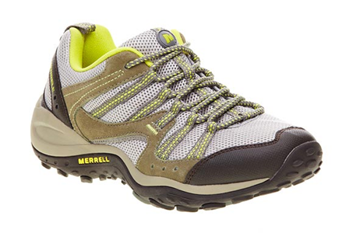
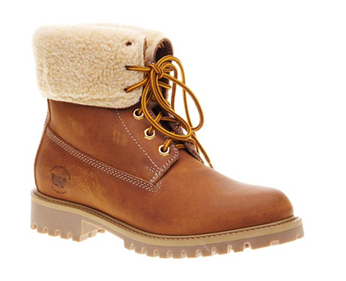
OBUV LEPENÁ
Nejrozšířenější způsob výroby
Obuv vyrobená tímto způsobem je:
lehká
pohodlná
velmi flexibilní
snadno se opravuje
Používá se na obuv vycházkovou, společenskou, domácí.

Slide 4
OBUV RÁMOVÁ
Svršek se spodkovým dílem je spojen pomocným dílcem, tzv. ošívacím rámem
Obuv je flexibilní, pohodlná
Používá se na pánskou vycházkovou obuv, na dámskou a pánskou sportovní a pracovní obuv.
Nevýhodou je značná obtížnost oprav

Slide 5
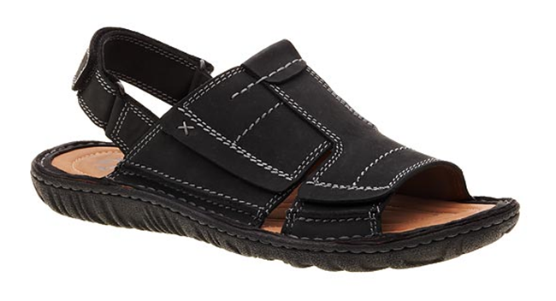
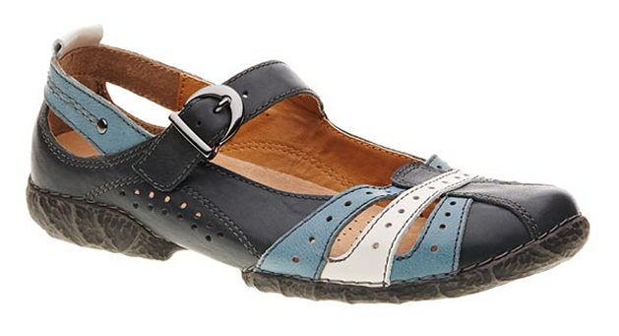
OBUV PROŠÍVANÁ
Nejstarší způsob výroby
Spodkové dílce jsou přímo sešity se svršky
Prošíváním mohou být vyrobeny všechny druhy obuvi.

Slide 6
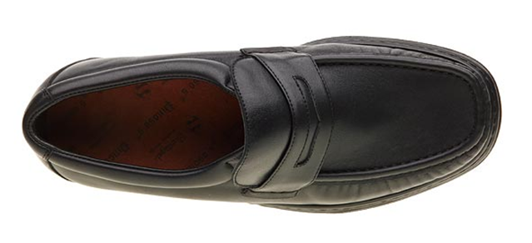
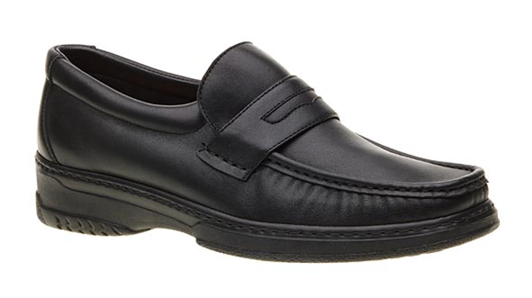
OBUV FLEXIBLOVÁ
Výroba se liší tím, že její svršek je při výrobě vyhýbán směrem od kopyta. Vyhnutá záložka je spojena s podešví šitím v kraji.
Obuv je velmi ohebná, vzdušná, lehká
Tímto způsobem se zhotovuje letní, celoroční vycházková dámská a pánská obuv, zimní dětská obuv.

Slide 7
Otázky k opakování
Jaké máme výrobní způsoby obuvi?
Jaké má výhody lepená obuv?
Na jakou obuv se používá rámový výrobní způsob
a jaké má tato obuv nevýhody?
4. Co je charakteristické pro prošívanou obuv?
5. Jakou výhodu má flexiblová obuv?

